Slide 1






















































































HAYVANLARDA ÜREME,
BÜYÜME VE GELİŞME

Slide 2


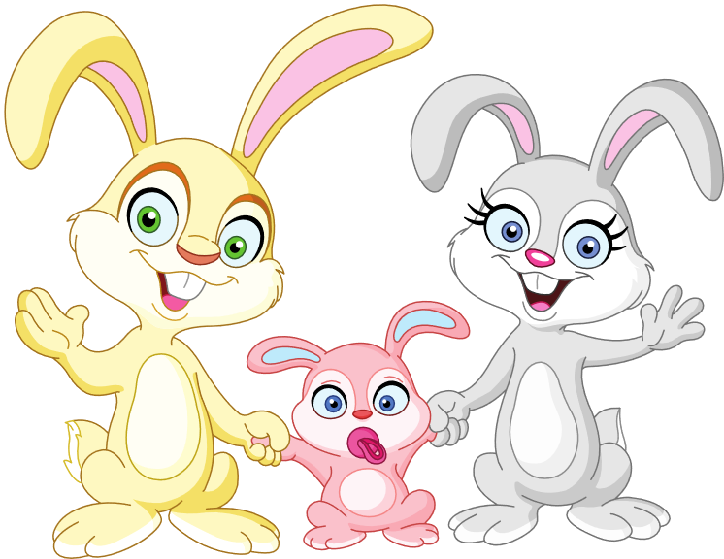
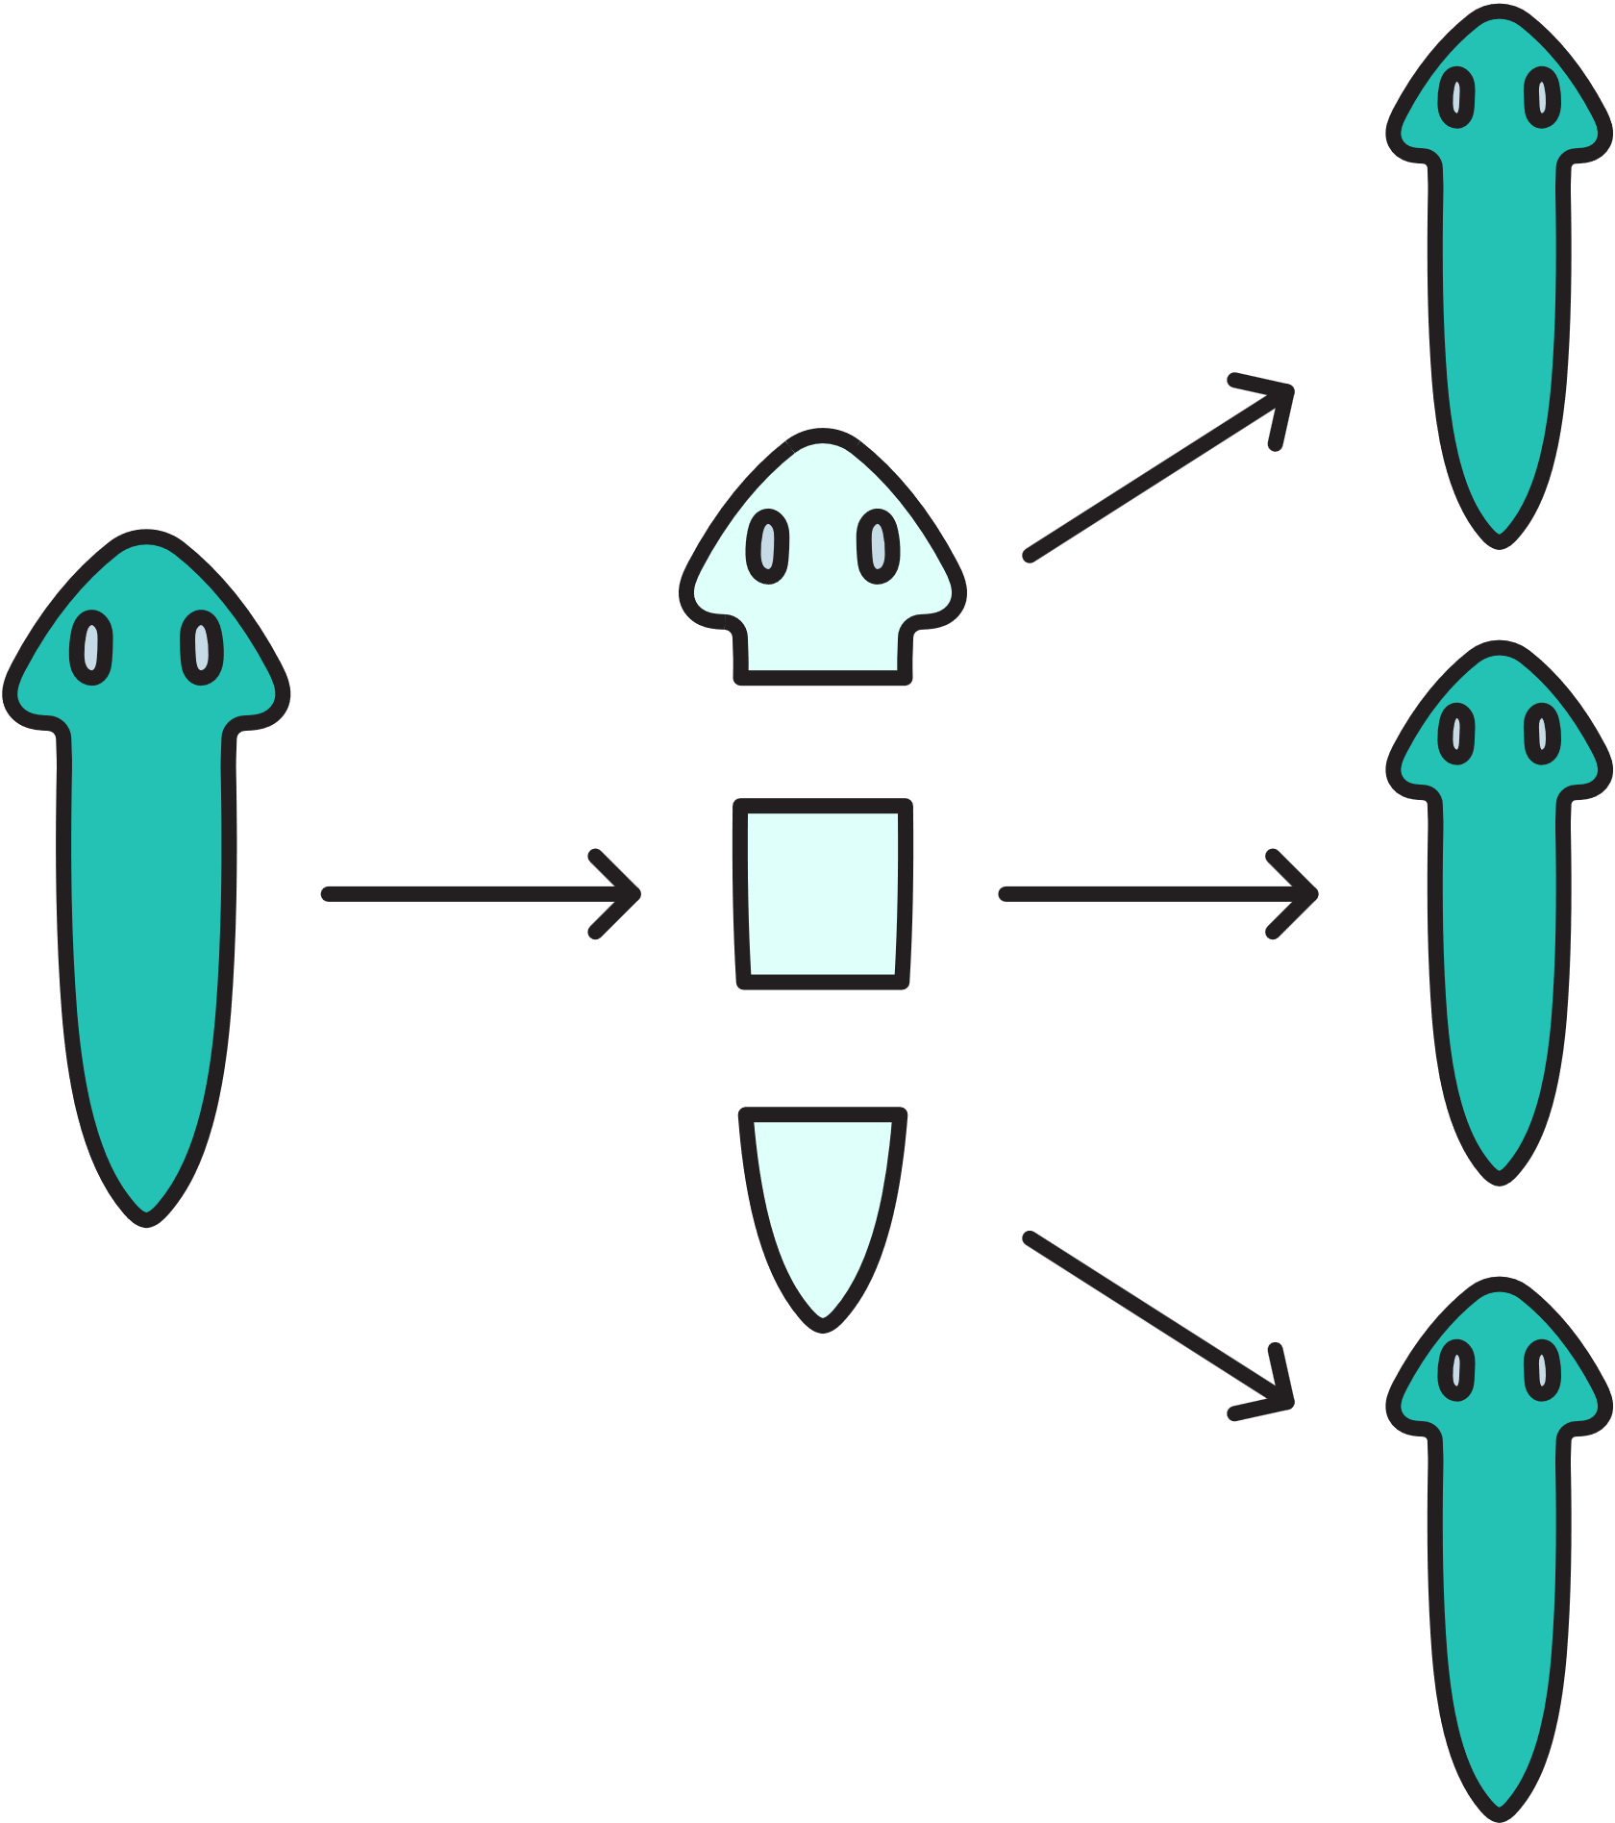


Hayvanlardan bazıları eşeyli bazıları eşeysiz ürer.

Slide 3
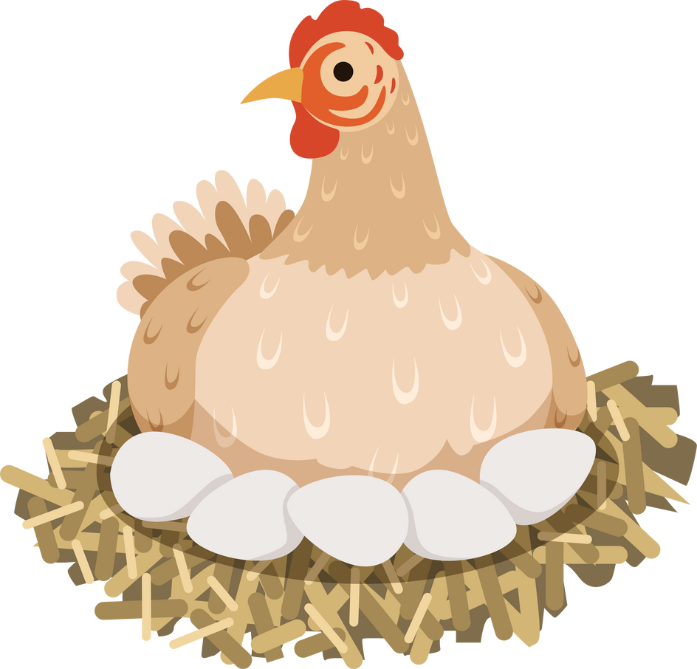
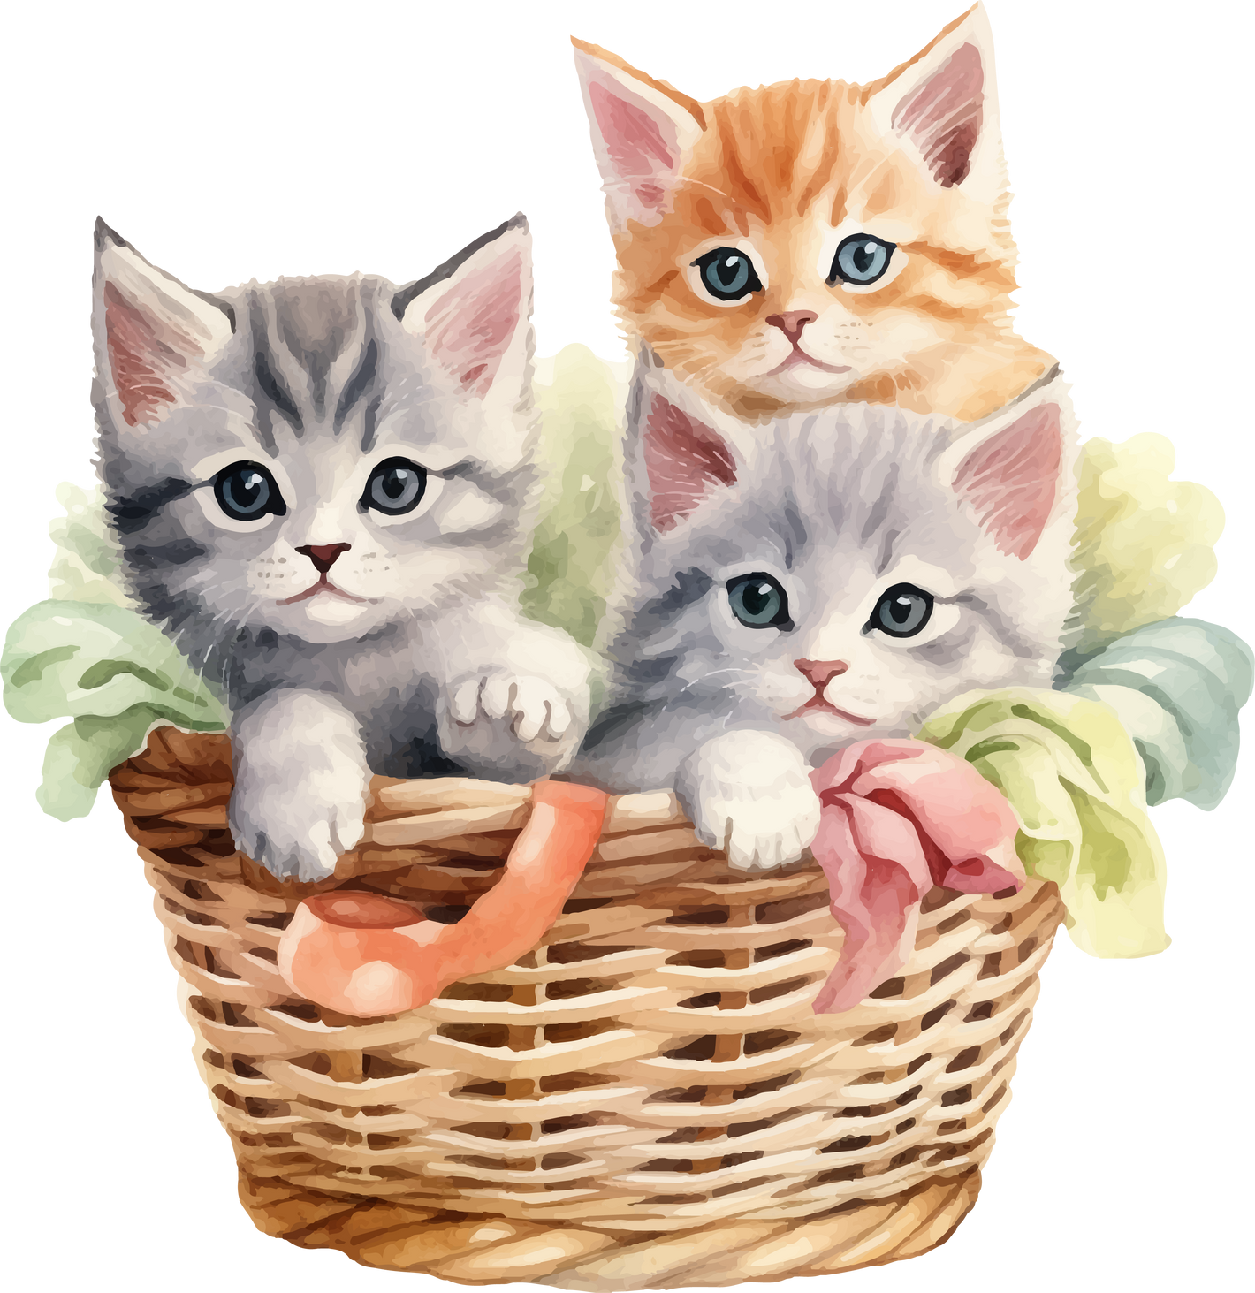

Eşeyli üreyen hayvanlarda doğurarak veya yumurta ile çoğalma görülür.
Doğurarak:
Kedi,
köpek,
koyun,
inek,
yarasa,
yunus,
balina
Yumurtlayanlar:
Hamsi,
yılan,
kaplumbağa,
serçe,
tavuk,
kartal,
penguen

Slide 4
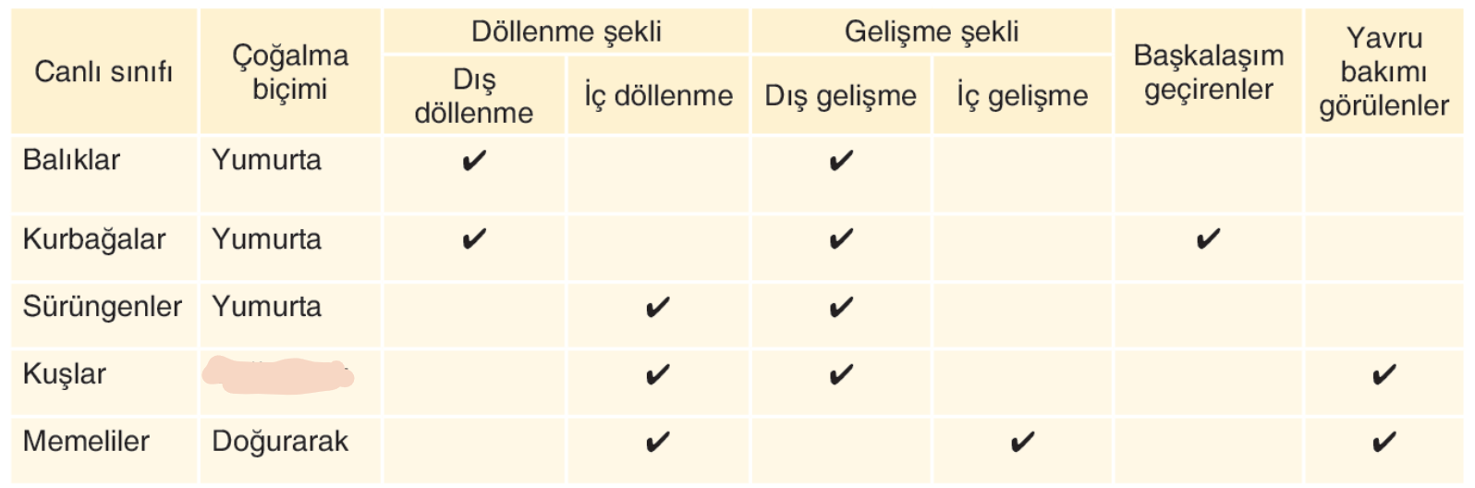
Yumurta

Slide 5



BAŞKALAŞIM

Slide 6
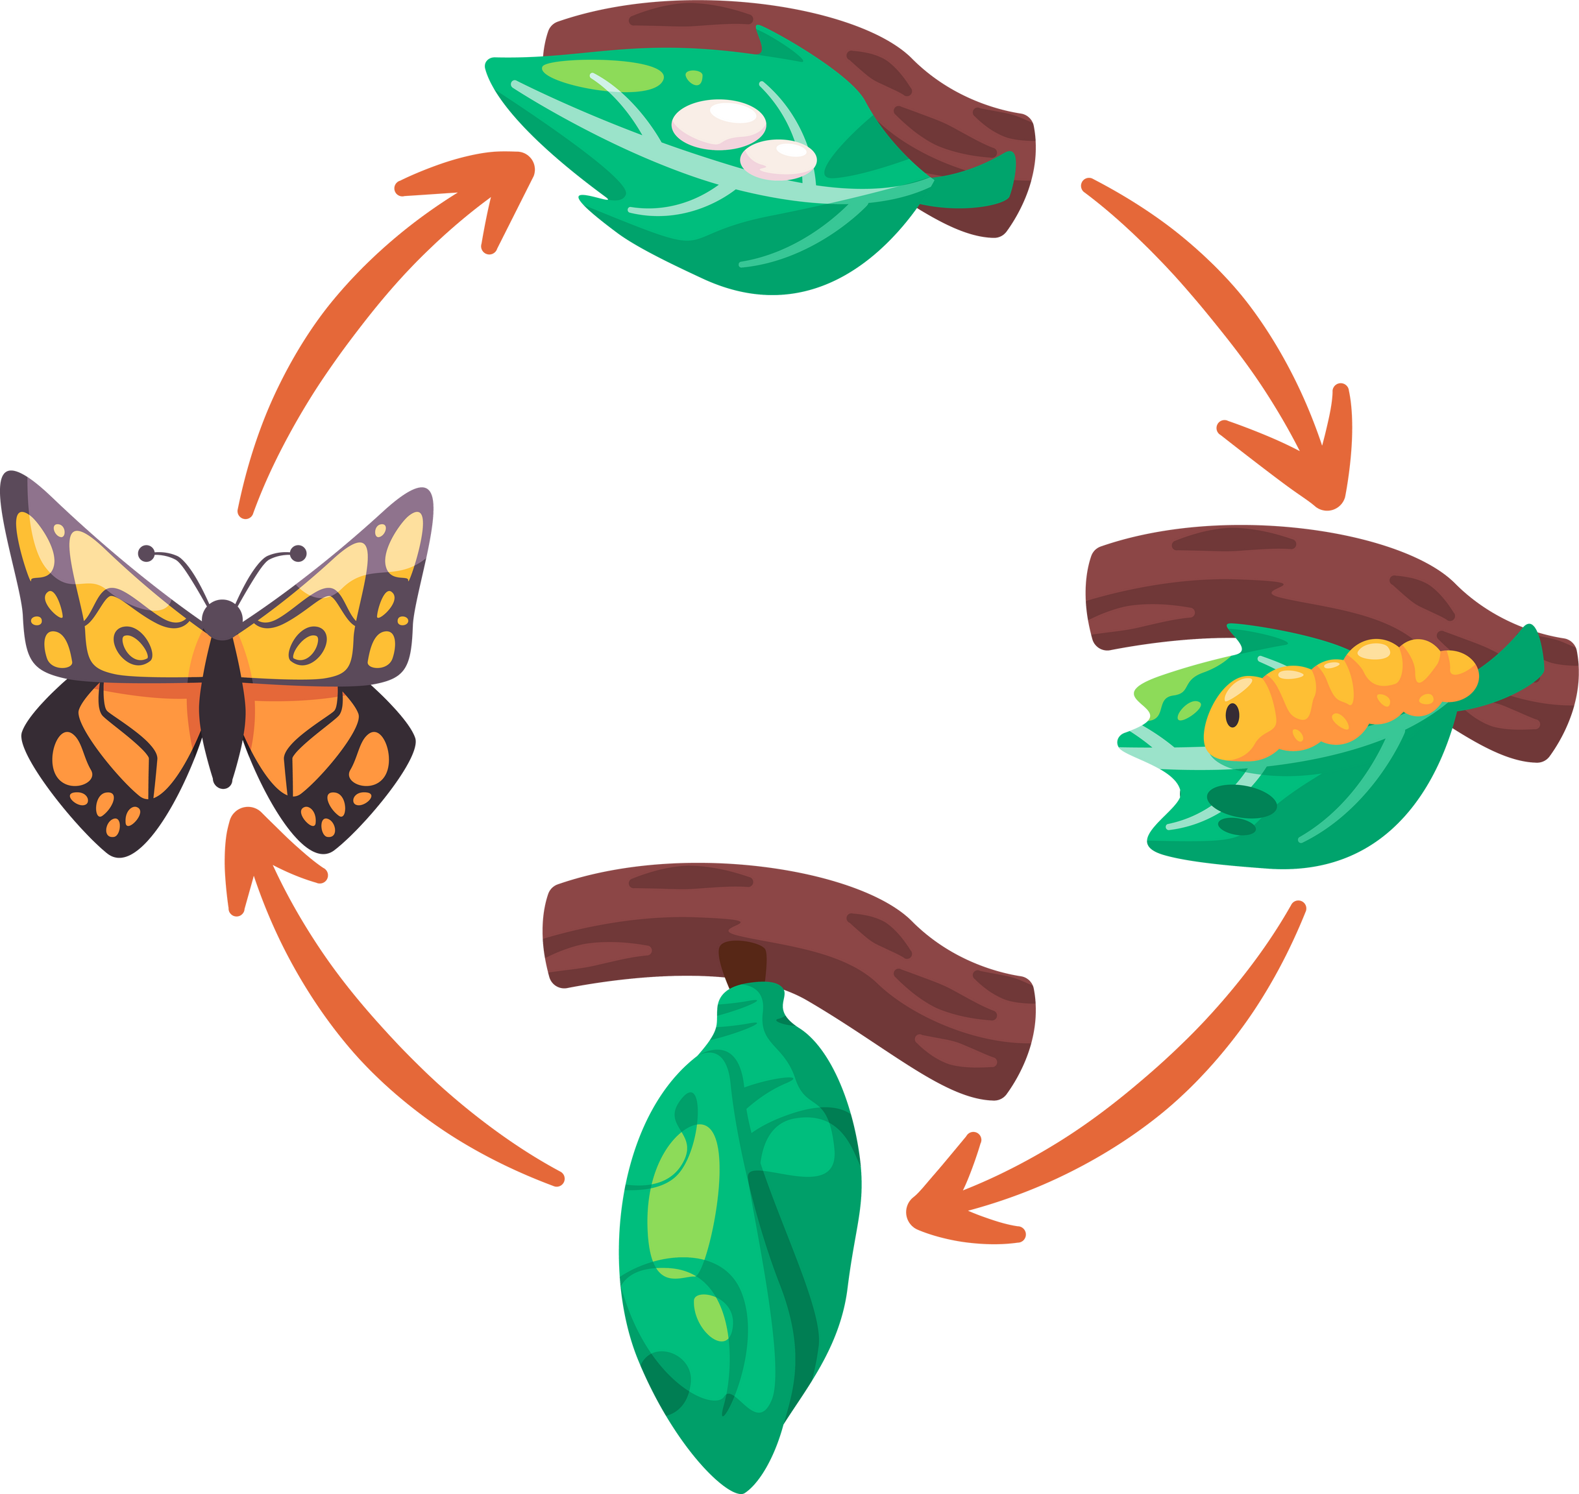
YUMURTA
KELEBEK
TIRTIL
(LARVA)
KOZA
(PUPA)

Slide 7
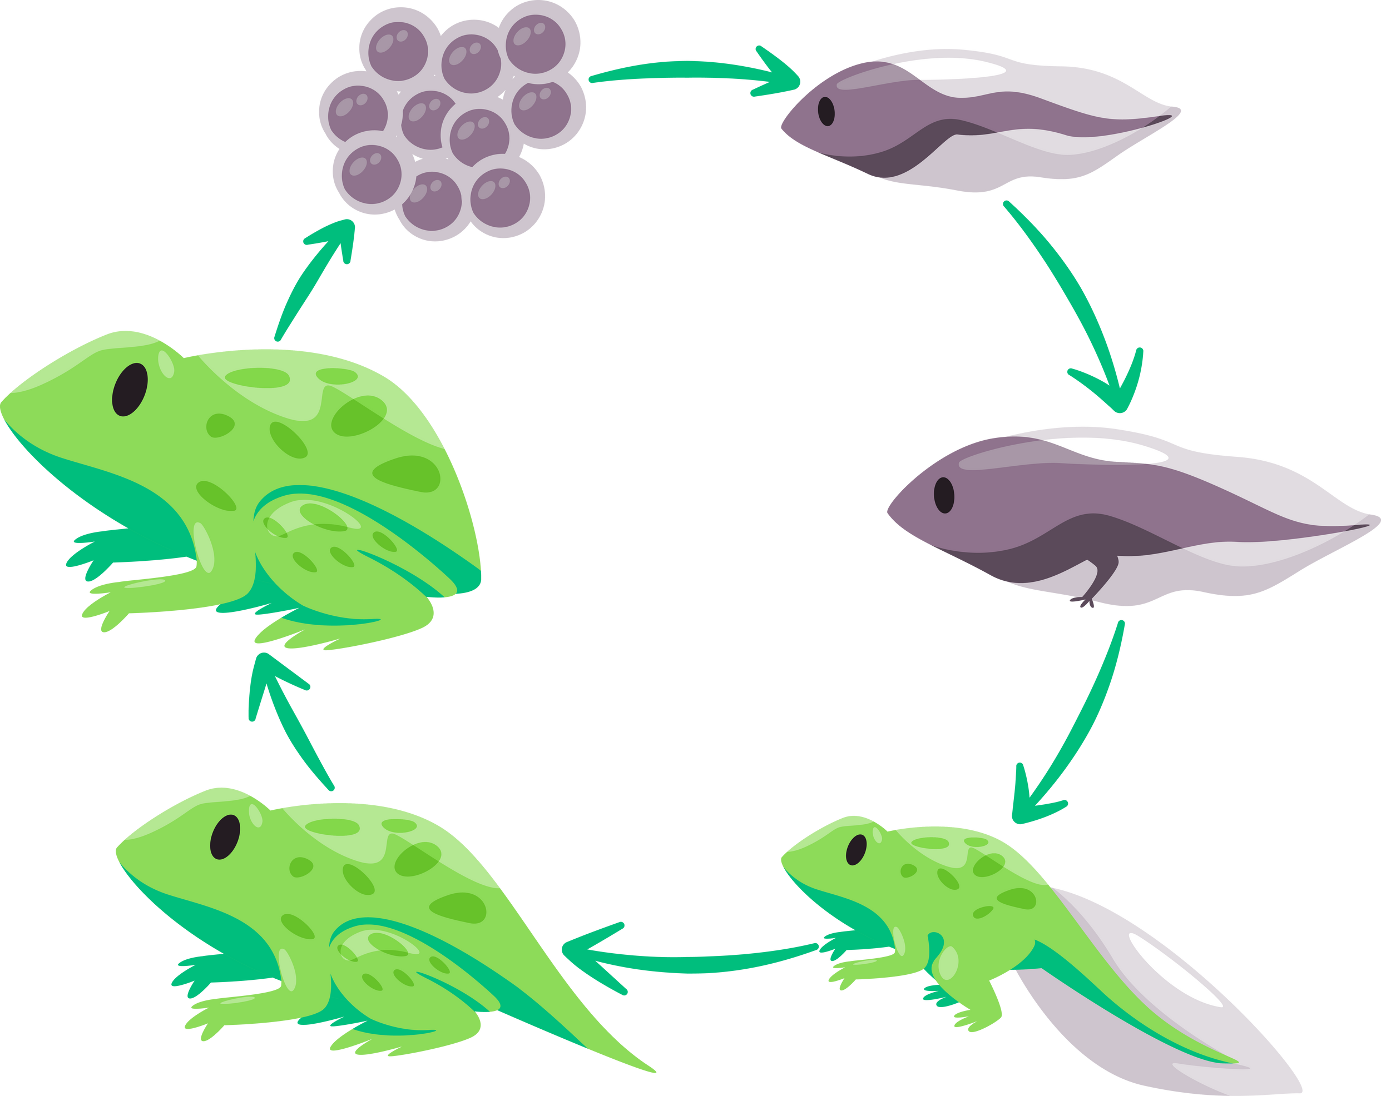
YUMURTA
İRİBAŞ
YETİŞKİN KURBAĞA
BACAKLI İRİBAŞ
ERGİN KURBAĞA

Slide 8

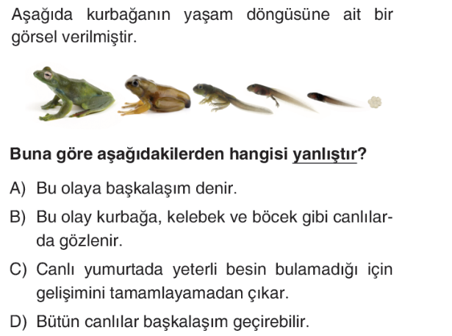

Slide 9
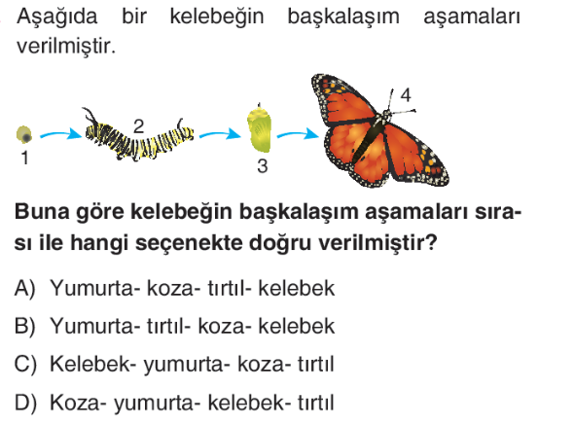

Slide 10



@mervehocaile
@mervehocaile
Konu anlatım videoları, ders ve içerik dosyaları için takip etmeyi unutma!

